Slide 1
Project: STARS (Successfully Teaching AstRonomy in Schools)
This project has been funded with the support of the Erasmus+ Programme, K2 Action, Strategic Partnerships in School Education.
Project Agreement Number: 2017-1-SK01-KA201-035344
Tréninkový program pro učitele (O2)
Modul #10
Hvězdárny a observatoře Dalekohledy
The current publication reflects only the author´s view and neither the Slovak National Agency, nor the European Commission are responsible for any use that may be made of the information it contains.

Slide 2
Úvod do projektu STARS
1. STARS Metodická příručka pro učitele
materiál pro učitele připravený k okamžitému použití
2. STARS Tréninkový program pro učitele
inovativní a komplexní přístup
3. STARS Online Platforma s příklady dobré praxe a příležitostí k diskusím a výměně informací
4. STARS Koncept edukačního programu na výuku astronomie
Mezinárodní online konference 2020
project-stars.com
The current publication reflects only the author´s view and neither the Slovak National Agency, nor the European Commission are responsible for any use that may be made of the information it contains.

Slide 3
Moduly projektu STARS
#1 Souhvězdí. #6 Galaktické prostředí.
#2 Pohyb nebeských těles. #7 Slunce a hvězdy.
#3 Newtonův gravitační zákon. #8 Naše Galaxie a jiné galaxie.
#4 Objevování vesmíru. #9 Vesmír.
#5 Sluneční soustava. #10 Hvězdárny / observatoře.
The current publication reflects only the author´s view and neither the Slovak National Agency, nor the European Commission are responsible for any use that may be made of the information it contains.

Slide 4
Jak jsou moduly strukturovány
Každý modul je rozdělen do několika témat.
Každé téma obsahuje:
Stručný úvod a klíčová slova;
Teoretická část pro učitele - Poskytuje základní informace potřebné k přípravě lekce na toto téma (v některých případech odkazy na další materiály na internetu).
Praktická cvičení pro žáky – (ve většině případů) připravené k použití ve třídě, doplněné odpověďmi.
The current publication reflects only the author´s view and neither the Slovak National Agency, nor the European Commission are responsible for any use that may be made of the information it contains.

Slide 5
Jak přistupovat k materiálu 1
Pozorně si přečtěte teoretickou část pro učitele.
Máte-li jakékoli dotazy, vyhledejte další materiál na stránce projektu (project-stars.com) nebo na jiných webových stránkách.
Pozor! Ujistěte se, že zdroje jsou spolehlivé!
The current publication reflects only the author´s view and neither the Slovak National Agency, nor the European Commission are responsible for any use that may be made of the information it contains.

Slide 6
Jak přistupovat k materiálu 2
Při přípravě teoretické části:
Materiál věnovaný astronomickým dalekohledům lze koncipovat buď výčtem jednotlivých typů dalekohledů a jejich vlastností a vhodností pro různá pozorování nebo se zaměřit na historický vývoj. Dalekohledy mají své optické vady, pozemské pozorování výrazně ovlivňuje atmosféra.
The current publication reflects only the author´s view and neither the Slovak National Agency, nor the European Commission are responsible for any use that may be made of the information it contains.

Slide 7
Jak přistupovat k materiálu 3
Přečtěte si pozorně praktická cvičení a jejich odpovědi.
Pokud máte nějaké dotazy, podívejte se na další materiály a / nebo stránky projektu (project-stars.com) nebo na jiné webové stránky. Pozor! Ujistěte se, že zdroje jsou spolehlivé!
Na základě teoretické části vyberte pro ilustraci praktická cvičení. Další cvičení můžete hledat v doplňkových materiálech a / nebo na stránce projektu (project-stars.com) nebo na jiných webových stránkách. Pozor! Ujistěte se, že zdroje jsou spolehlivé!
The current publication reflects only the author´s view and neither the Slovak National Agency, nor the European Commission are responsible for any use that may be made of the information it contains.

Slide 8
Jak přistupovat k materiálu 4
Uvědomte si, že některá cvičení vyžadují další materiály, které jsou ve třídě stěží dostupné. Pro ně je třeba se připravit předem - buď je dodat, nebo upozornit žáky, aby si je připravili předem!
Doporučujeme vyzkoušet vybraná cvičení a udělat si vlastní úsudek ohledně složitosti a času potřebného k dokončení cvičení. Pokud se rozhodnete, můžete provádět změny, vynechat některé části, usnadnit si části cvičení, pokud to nenarušuje fyzikální význam úkolů.
Podle svého uvážení můžete dát některá cvičení (nebo některá z nich) za domácí úkoly, provést předběžnou přípravu doma nebo naopak nechat dokončit doma.
The current publication reflects only the author´s view and neither the Slovak National Agency, nor the European Commission are responsible for any use that may be made of the information it contains.

Slide 9
Моdul 10 – obsah
10.1 Dalekohledy
Typy dalekohledů a jejich vlastnosti. Optika. Vady. Segmenty.
The current publication reflects only the author´s view and neither the Slovak National Agency, nor the European Commission are responsible for any use that may be made of the information it contains.

Slide 10
Teoretický obsah
10.1 Dalekohledy
Historie použití dalekohledů;
typy dalekohledů (refraktor, reflektor) a jejich základní vlastnosti;
vady dalekohledů;
vliv atmosféry Země na pozorování;
adaptivní optika.
The current publication reflects only the author´s view and neither the Slovak National Agency, nor the European Commission are responsible for any use that may be made of the information it contains.

Slide 11
Seznam praktických cvičení
10.1.1 Konstrukce chodu paprsků
10.1.2 Jednoduchý dalekohled Keplerova typu
10.1.3 Vylepšený dalekohled Keplerova typu
10.1.4 Segmentované zrcadlo
10.1.5 Dírková komora
The current publication reflects only the author´s view and neither the Slovak National Agency, nor the European Commission are responsible for any use that may be made of the information it contains.

Slide 12
Praktické cvičení: 10.1.1 Konstrukce chodu paprsků
Metodická část: Sestrojte obraz vzniklý dalekohledem a popište jeho vlastnosti.
Materiály a nářadí: Rýsovací pomůcky
Postup: Žák sestrojí průchody paprsků optickým systémem.
The current publication reflects only the author´s view and neither the Slovak National Agency, nor the European Commission are responsible for any use that may be made of the information it contains.

Slide 13
Praktické cvičení: 10.1.1 Konstrukce chodu paprsků
1
3
F‘
F
2
The current publication reflects only the author´s view and neither the Slovak National Agency, nor the European Commission are responsible for any use that may be made of the information it contains.

Slide 14
Praktické cvičení: 10.1.1 Konstrukce chodu paprsků
rovnoběžné paprsky
F’_{ob} = F_{ok}
F_{ob}
F’_{ok}
rovnoběžné paprsky
přicházející od vzdáleného
objektu
Objektiv
Okulár
reseneulohy.cz/1741/obraz-slunce-vytvoreny-pomoci-keplerova-dalekohledu
The current publication reflects only the author´s view and neither the Slovak National Agency, nor the European Commission are responsible for any use that may be made of the information it contains.

Slide 15
Praktické cvičení: 10.1.2 Jednoduchý dalekohled Keplerova typu
Metodická část: Sestavte jednoduchý astronomický dalekohled Keplerova typu.
Materiály a nářadí: Malá a velká lupa, pravítko, tubus na výkresy, pilka, nůžky, tavná pistole, kalkulačka
Postup: Žák si podle návodu vytvoří jednoduchý astronomický dalekohled.
The current publication reflects only the author´s view and neither the Slovak National Agency, nor the European Commission are responsible for any use that may be made of the information it contains.

Slide 16
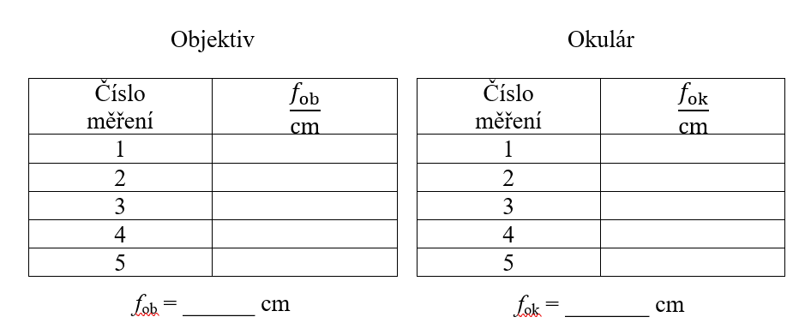
Praktické cvičení: 10.1.2 Jednoduchý dalekohled Keplerova typu
The current publication reflects only the author´s view and neither the Slovak National Agency, nor the European Commission are responsible for any use that may be made of the information it contains.

Slide 17
Praktické cvičení: 10.1.2 Jednoduchý dalekohled Keplerova typu
The current publication reflects only the author´s view and neither the Slovak National Agency, nor the European Commission are responsible for any use that may be made of the information it contains.

Slide 18
Praktické cvičení: 10.1.2 Jednoduchý dalekohled Keplerova typu
! | Dalekohledem se nikdy nedívejte do Slunce! Mohlo by dojít k nenávratnému poškození zraku!
www.youtube.com/watch?v=R9cMXCemoJI
The current publication reflects only the author´s view and neither the Slovak National Agency, nor the European Commission are responsible for any use that may be made of the information it contains.

Slide 19
Praktické cvičení: 10.1.2 Jednoduchý dalekohled Keplerova typu
V praxi se u astronomických dalekohledů často uvádí parametry ve formátu ohnisková vzdálenost objektivu / průměr objektivu.
Zvětšení dalekohledu není nejdůležitější údaj!
The current publication reflects only the author´s view and neither the Slovak National Agency, nor the European Commission are responsible for any use that may be made of the information it contains.

Slide 20
Praktické cvičení: 10.1.3 Vylepšený dalekohled Keplerova typu
Metodická část: Kompenzujte barevnou vadu předchozího dalekohledu.
Materiály a nářadí: Malá a velká lupa, pravítko, tubus na výkresy, čtvrtka papíru, pilka, nůžky, tavná pistole, kalkulačka
Postup: Žák si podle návodu vytvoří vylepšený astronomický dalekohled.
The current publication reflects only the author´s view and neither the Slovak National Agency, nor the European Commission are responsible for any use that may be made of the information it contains.

Slide 21
Praktické cvičení: 10.1.3 Vylepšený dalekohled Keplerova typu
The current publication reflects only the author´s view and neither the Slovak National Agency, nor the European Commission are responsible for any use that may be made of the information it contains.

Slide 22
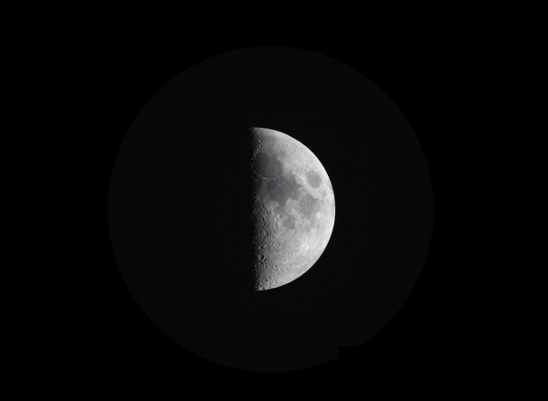
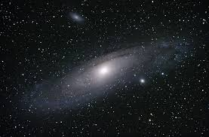
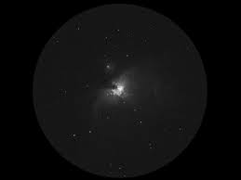
Praktické cvičení: 10.1.3 Vylepšený dalekohled Keplerova typu
krátery na Měsíci
galaxie v Andromedě
mlhovina v Orionu
bez větších detailů planety (na ty je třeba již potřeba opravdový dalekohled)
The current publication reflects only the author´s view and neither the Slovak National Agency, nor the European Commission are responsible for any use that may be made of the information it contains.

Slide 23
Praktické cvičení: 10.1.4 Segmentované zrcadlo
Metodická část: Velké astronomické dalekohledy a jejich stavba.
Materiály a nářadí: Nůžky, pravítko, kalkulačka
Postup: Žák si udělá představu o stavbě velkých dalekohledů.
The current publication reflects only the author´s view and neither the Slovak National Agency, nor the European Commission are responsible for any use that may be made of the information it contains.

Slide 24
Praktické cvičení: 10.1.4 Segmentované zrcadlo
cena [USD]
průměr [m]
The current publication reflects only the author´s view and neither the Slovak National Agency, nor the European Commission are responsible for any use that may be made of the information it contains.

Slide 25
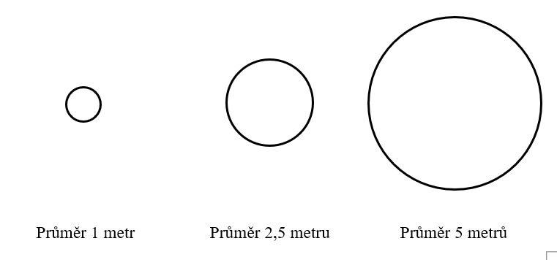
Praktické cvičení: 10.1.4 Segmentované zrcadlo
10 metrů
The current publication reflects only the author´s view and neither the Slovak National Agency, nor the European Commission are responsible for any use that may be made of the information it contains.

Slide 26
Praktické cvičení: 10.1.5 Dírková komora
Metodická část: Sestavení jednoduchého optického přístroje.
Materiály a nářadí: Dvě čtvrtky papíru, hliníková folie, špendlík, rýsovací potřeby, nůžky, lepicí páska
Postup: Žák si vyrobí jednoduchý optický přístroj.
The current publication reflects only the author´s view and neither the Slovak National Agency, nor the European Commission are responsible for any use that may be made of the information it contains.

Slide 27
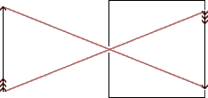
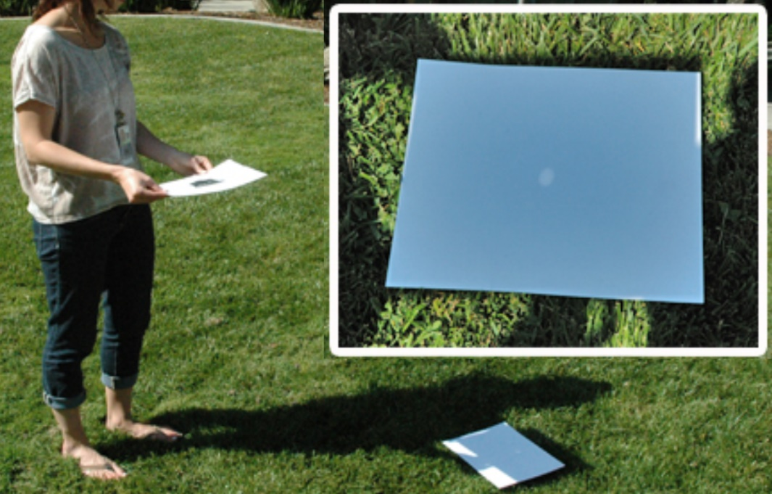
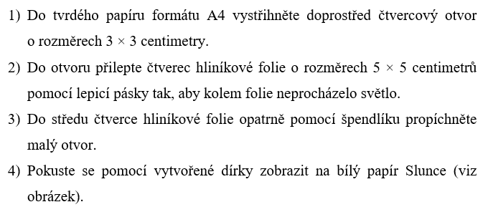
Praktické cvičení: 10.1.5 Dírková komora
Slunce
The current publication reflects only the author´s view and neither the Slovak National Agency, nor the European Commission are responsible for any use that may be made of the information it contains.

Slide 28
Závěry, ověření výsledků
Co bude dál (Feed Forward): Plánujte další hodinu na základě výkonu žáka:
Obtížnost ve třídě: V závislosti na tom, jak dobře žáci porozuměli materiálu a zvládli úkoly.
Přístup k materiálu: Jaký je správný postup, který vám pomůže porozumět materiálu a splnit stanovené úkoly.
Sebehodnocení: sebekázeň, vedení a kontrola činností.
Individuální přístup: Individuální hodnocení a vedení.
The current publication reflects only the author´s view and neither the Slovak National Agency, nor the European Commission are responsible for any use that may be made of the information it contains.
Notes:
DOI: 10.3102/003465430298487, The Power of Feedback, John Hattie and Helen Timperley, University of Auckland

Slide 29
Závěry, ověření výsledků 2
Příprava: Jasné a dobře definované cíle lekce a cvičení. Když budou dobře rozumět konečnému cíli, mohou se žáci snadněji a efektivněji zaměřit na konkrétní úkol / materiál.
Ověřování: Jak jsem to udělal? Individuální hodnocení a zpětná vazba od učitele o práci žáka, která se konkrétně týká dosažení cíle. Poskytněte informace o pokroku žáka (nebo jeho nedostatku) a poskytněte pokyny, které pomohou dosáhnout cíle a dosáhnout očekávané úrovně.
The current publication reflects only the author´s view and neither the Slovak National Agency, nor the European Commission are responsible for any use that may be made of the information it contains.
Notes:
DOI: 10.3102/003465430298487, The Power of Feedback, John Hattie and Helen Timperley, University of Auckland

